Slide 1


第2章 线性规划与单纯形法
第1节 线性规划问题及其数学模型
第2节 线性规划问题的几何意义
第3节 单纯形法
第4节 单纯形法的计算步骤
第5节 单纯形法的进一步讨论
第6节 应用举例

Slide 2
第4节 单纯形法的计算步骤
4.1 单纯型表
4.2 计算步骤

Slide 3
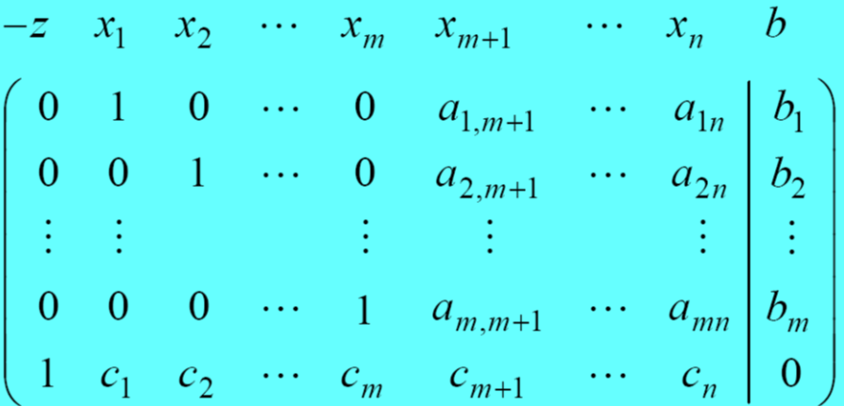
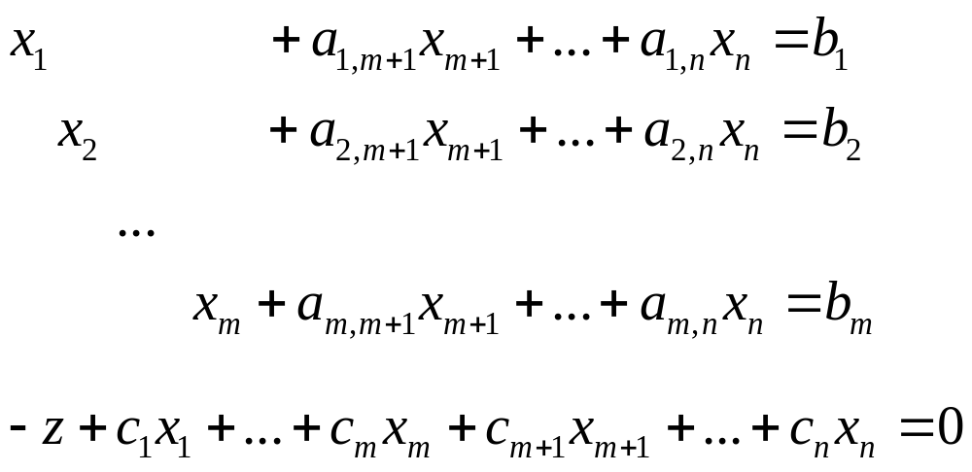
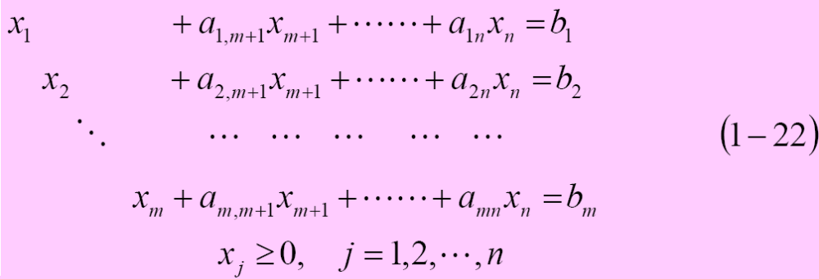
4.1 单纯型表
为了便于理解计算关系，现设计一种计算表，称为单纯形表，其功能与增广矩阵相似，下面来建立这种计算表。
将(1-22)式与目标函数组成n+1个变量，m+1个方程的方程组。
为了便于迭代运算，可将下述方程组写成增广矩阵形式

Slide 4
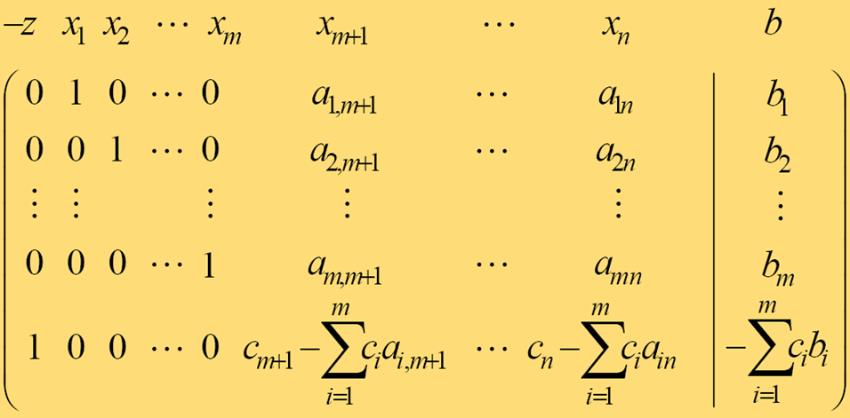
采用行初等变换将c₁, c₂, …, c_{m}变换为零，使x₁, x₂, …, x_{m}和 -z对应的系数矩阵为单位矩阵。得到
若将Z看作不参与基变换的基变量，它与x₁, x₂, …, x_{m}的系数构成一个基

Slide 5
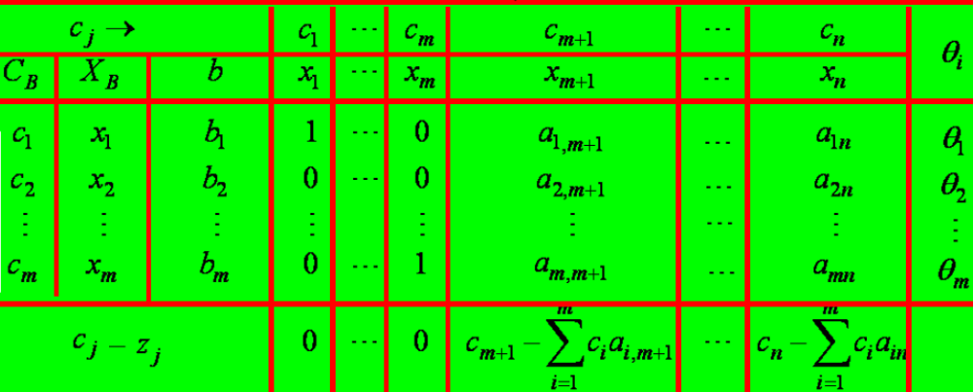
表1-2
可根据上述增广矩阵设计计算表

Slide 6
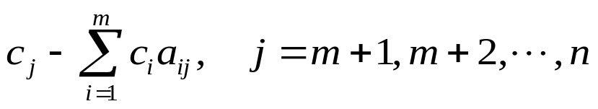
C_{B}列中填入基变量的价值系数，这里是c₁, c₂, …, c_{m}；
X_{B}列中填入基变量，这里是x₁, x₂, …, x_{m}；
b列中填入约束方程组右端的常数；
c_{j}行中填入变量的价值系数c₁, c₂, …, c_{n}；
θ_{i}列的数字是在确定换入变量后，按θ规则计算后填入；
最后一行称为检验数行，对应各非基变量x_{j}的检验数是

Slide 7
表1-2
表1-2称为初始单纯形表
每迭代一步构造一个新单纯形表

Slide 8
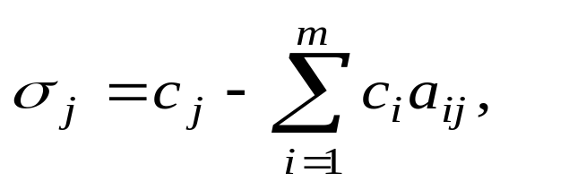
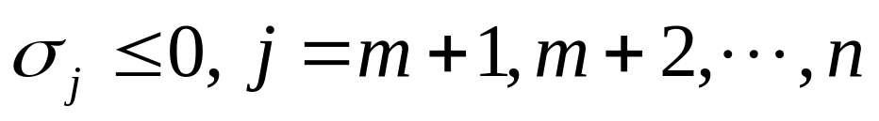
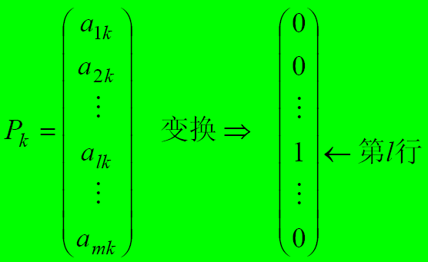
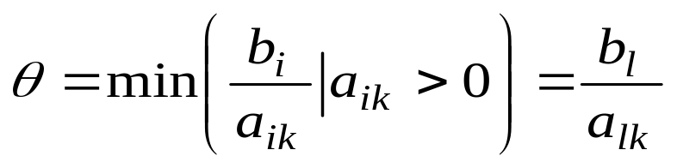
4.2 计算步骤
(1) 按数学模型确定初始可行基和初始基可行解，建初始单纯形表
(2) 计算各非基变量x_{j}的检验数，
检查检验数，若所有检验数
则已得到最优解，可停止计算。否则转入下一步。
(3) 在σ_{j}＞0, j=m+1, m+2, …, n中，若有某个σ_{k}对应x_{k}的系数列向量P_{k}≤0，则此问题是无界，停止计算。否则，转入下一步。
(4) 根据max(σ_{j}＞0)=σ_{k}，确定x_{k}为换入变量，按θ规则计算
(5) 以 a_{lk} 为主元素进行迭代(即用高斯消去法或称为旋转运算)，
把 x_{k} 所对应的列向量变换成单位列向量
将X_{B}列中的x_{l}换为x_{k}，得到新的单纯形表。重复(2)～(5)，直到终止

Slide 9
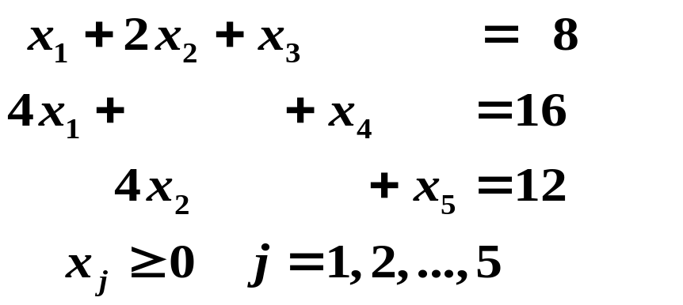
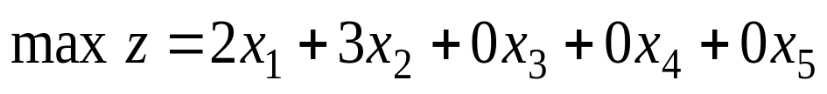
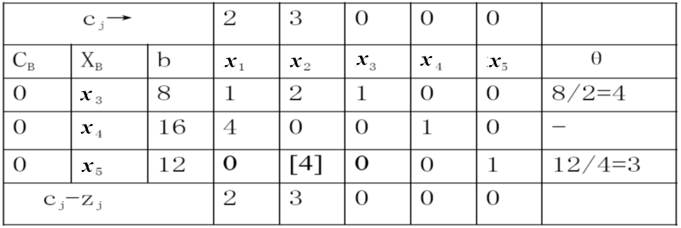
现用例1的标准型来说明上述计算步骤
取松弛变量x₃, x₄, x₅为基变量，它对应的单位矩阵为基
这就得到初始基可行解x⁽⁰⁾=(0, 0, 8, 16, 12)^{T}
将有关数字填入表中，得到初始单纯形表，见下表
表中左上角的c_{j}是表示目标函数中各变量的价值系数
在C_{B}列填入初始基变量的价值系数，它们都为零

Slide 10
目标函数中各变量的价值系数
基变量
(1) 计算检验数，由它确定换入变量
(2) 计算θ，由它确定换出变量
(3) 确定主元素

Slide 11
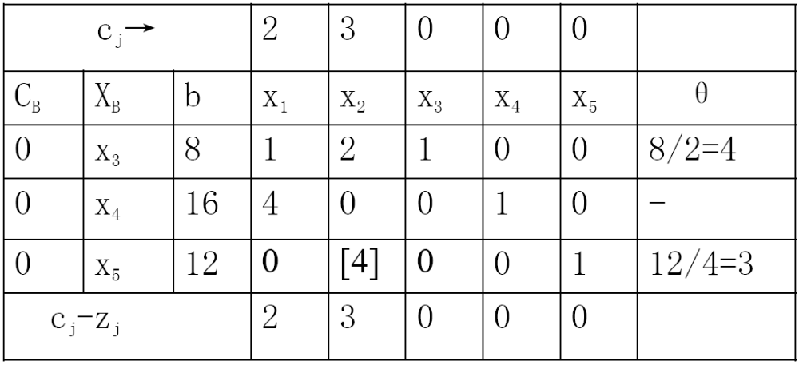

目标函数中各变量的价值系数
基变量
(1) 计算检验数，由它确定换入变量
max(σ₁,σ₂)=max(2,3)=3对应的变量x₂为换入变量
(2) 因检验数都大于零，且P₁，P₂有正分量存在， 转入下一步；
计算θ，由它确定换出变量
(3) 计算θ
各非基变量的检验数为
σ₁=c₁-z₁=2-(0×1+0×4+0×0)=2
σ₂=c₂-z₂=3-(0×2+0×0+0×4)=3
它所在行对应的x₅为换出变量，
x₂所在列和x₅所在行的交叉处[4]称为主元素或枢元素(pivot element)

Slide 12
(4) 以[4]为主元素进行旋转运算或迭代运算，即初等行变换，使P₂变换为(0,0,1)^{T}, 在X_{B} 列中用x₂替换x₅
换入变量
2
0
-1/2
3
x₂
3
1
1/4
正最小
-9
0
-3/4
正最大
换出变量
表 1-3
主元素

Slide 13
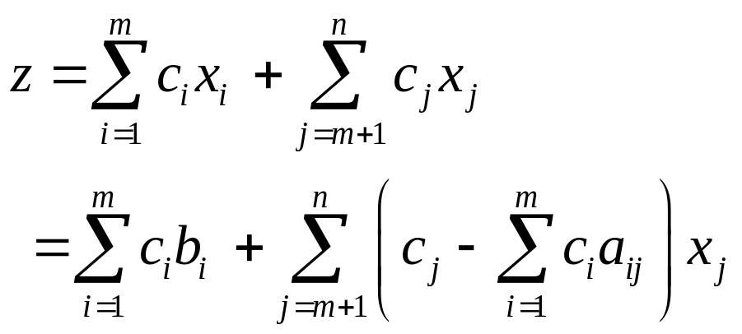
(4) 以[4]为主元素进行旋转运算或迭代运算，即初等行变换，使P₂变换为(0,0,1)^{T}, 在X_{B} 列中将x₂替换x₅
换入变量
2
0
-1/2
3
x₂
3
1
1/4
正最小
-9
0
-3/4
正最大
换出变量
表 1-3
主元素

Slide 14
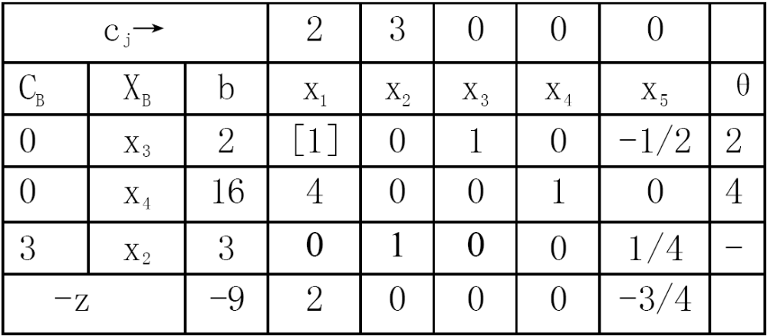
(4) 以[4]为主元素进行旋转运算或迭代运算，即初等行变换，使P₂变换为(0,0,1)^{T}，在X_{B} 列中将x₂替换x₅，于是得到新表1-4
表 1-4

Slide 15
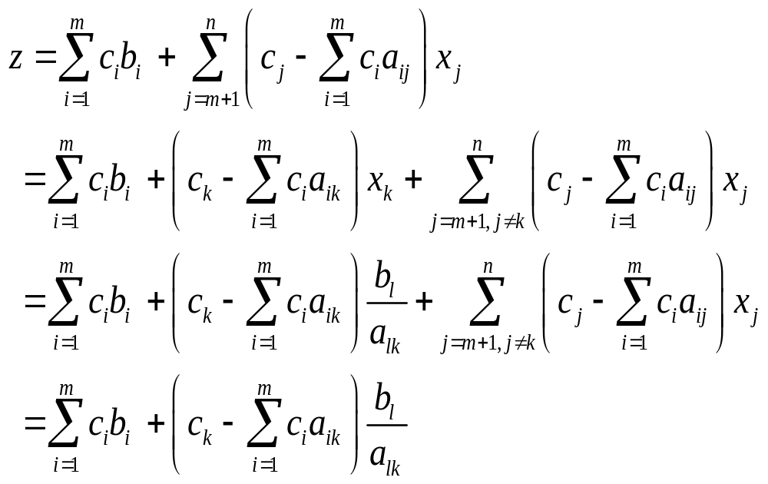
(5) 检查表1-4的所有c_{j}-z_{j}，这时有c₁-z₁=2；说明x₁应为换入变量
换入变量
主元素
2
x₁
正最小
8
0
-4
2
-13
0
-2
1/4
正最大
换出变量
表 1-4

Slide 16
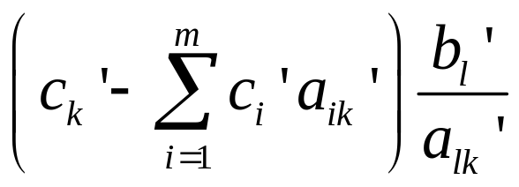
(5) 检查表1-4的所有c_{j}-z_{j}，这时有c₁-z₁=2；说明x₁应为换入变量
换入变量
主元素
2
x₁
正最小
8
0
-4
2
-13
0
-2
1/4
正最大
换出变量
表 1-4

Slide 17
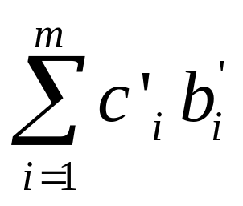
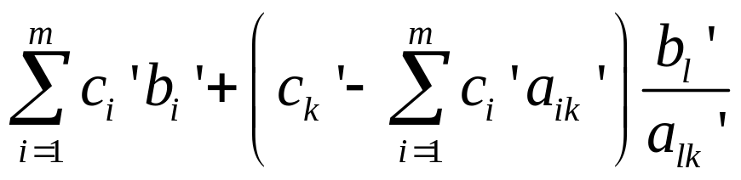
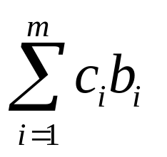
(5) 检查表1-4的所有c_{j}-z_{j}，这时有c₁-z₁=2；说明x₁应为换入变量
换入变量
主元素
2
x₁
正最小
8
0
-4
2
-13
0
-2
1/4
正最大
换出变量
表 1-4

Slide 18
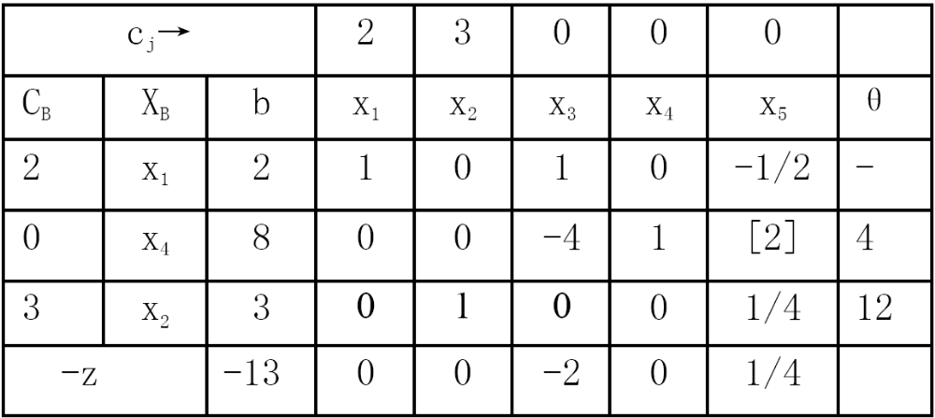
还存在检验数>0，继续进行。
换入变量
主元素
4
0
1/4
0
x₅
4
-2
1/2
1
正最小
2
1/2
-1/8
0
-14
-3/2
-1/8
0
正最大
换出变量

Slide 19
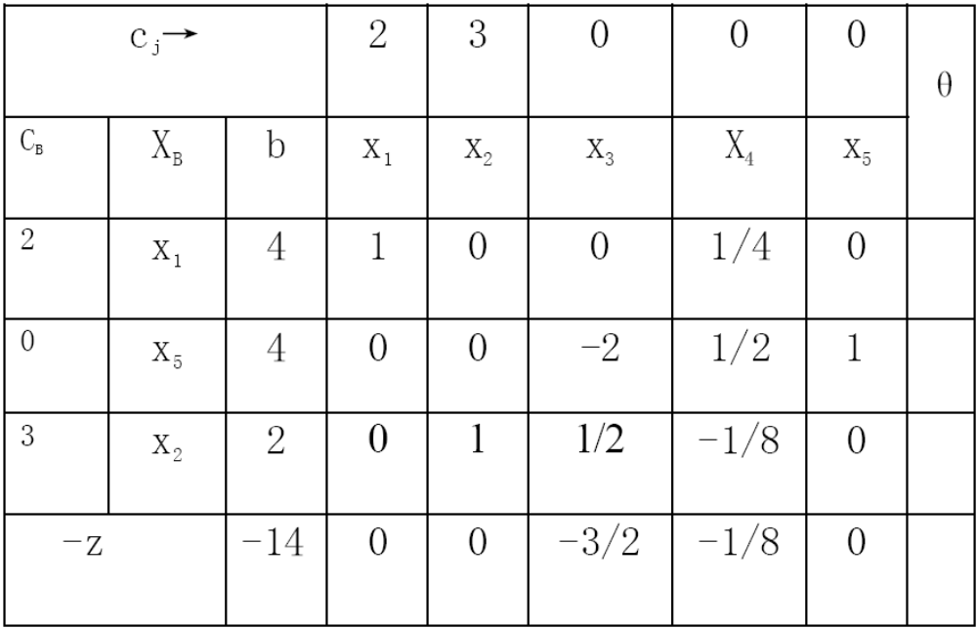
得到表1-6
表 1-6

Slide 20
(6) 表1-6最后一行的所有检验数都已为负或零。这表示目标函数值已不可能再增大，于是得到最优解
表1-6
最优解 x*=x⁽³⁾=(4,2,0,0,4)^{T}，目标函数的最大值 z*=14

Slide 21
作业
P55， 2.3 (1)
P56, 2.4(1),(2)
P57, 2.10

